Slide 1

Redis高可用之道
By 美的金融科技成都团队渠道组王标

Slide 2

目录/Content
单机模式
主从模式
哨兵模式
集群模式

Slide 3

高可用性
什么是高可用？
高可用性（英语：High availability，缩写为 HA）
指系统无中断地执行其功能的能力，代表系统的可用性程度
是进行系统设计时的准则之一
A（可用性），MTBF(平均故障间隔)，MDT(平均修复时间)
意义1
意义2

Slide 4
高可用性
可用性评判标准
可用性 | 故障时间(秒) | 故障时间(小时)
90% | 3153600 | 876
99% | 315360 | 87.6
99.9% | 31536 | 8.76
99.99% | 3153.6 | 0.876
99.999% | 315.36 | 0.0876
意义1

Slide 5
单线程架构
Redis是单线程架构，不存在多个请求同时执行的情况
可用性评判标准
req1
…….
req2
Redis
意义1
req1
……
req2

Slide 6
单机模式
高可用实现方案
RDB
AOF
读/写
读/写
意义1
读/写
单Master部署模式

Slide 7
持久化-RDB
触发条件：
save n m
save command
bgsave command
优点：
非常适用于备份，全量复制等场景
Redis加载RDB恢复数据远远快于AOF的方式
缺点：
RDB方式数据没办法做到实时持久化/秒级持久化
RDB每次fork出子进程来执行RDB快照生成文件时，若文件特别大，可能会导致客户端提供服务暂停数毫秒或者几秒
RDB文件使用特定二进制格式保存，老版本Redis服务无法兼容新版RDB格式的问题
意义1

Slide 8
持久化-AOF
触发条件：
appendfsync always
appendfsync everysec
appendfsync no
可用性评判标准
优点：
非常适用于备份，全量复制等场景
纯文本模式，可读性好
缺点：
相同内容，AOF文件比RDB文件要大
AOF开启后支持写的QPS会比RDB支持的写的QPS低
数据恢复比较慢，不适合做冷备
注：如果RDB和AOF同时开启，优先加载AOF
意义1

Slide 9
一主N从模式
master宕机
复制
master
slave
一主一从
slave执行slaveof no one
客户端修改连接地址
重启old master并slaveof new master

Slide 10
一主N从模式
master
master
规避复制风暴
复制
复制
复制
复制
slave1
复制
复制
slave1
slave2
slave3
slave2
slave3
一主多从
树状主从结构

Slide 11
复制
Redis 2.8版本之前复制过程
slave执行SLAVEOF命令
slave向master发送sync命令
master收到sync命令后执行bgsave，生成RDB文件，缓冲区开始记录写命令
bgsave执行完成，发送RDB文件到slave,slave同步到开始bgsave的数据库状态
master发送缓冲区的写命令给slave
意义1
MASTER
发送SYNC命令
SLAVE
断线后重新复制的场景，效率低下
发送RDB文件
发送缓冲区保存
的写命令

Slide 12
复制
Redis 2.8版本及以上复制优化点
全量复制过程与2.8以下版本保持一致
master/slave复制偏移量
master复制积压缓冲区
服务器的运行ID
意义1
MASTER
发送PSYNC命令
SLAVE
+CONTINUE
发送缓master/slave服务器
断线期间master执行的写命令

Slide 13
Sentinel模式
Sentinel-1
Sentinel-2
…….
Sentinel-N
监控
监控
master
监控
复制
监控
复制
复制
slave1
slave2
slave3
Sentinel模式

Slide 14
Sentinel模式
Redis 2.6版本提供Redis Sentinel V1版本
故障转移过程分析：
sentinel节点定时监控发现master出现故障
多个sentinel对master故障达成一致
选举出其中一个sentinel节点（Raft算法）
负责本次故障转移
4. Sentinel领导者节点执行故障转移
master
master宕机
slave1
slave2
slave1
master
slaveof new master
主从节点故障转移
客户端连接
new master
slaveof no one
Sentinel领导者节点
slaveof new master
master
slave2
master
slave1

Slide 15
Sentinel模式
三个定时任务
每隔10秒，每个sentinel节点会向master和slave发起info命令获取最新的拓扑结构
每隔2秒，每个sentinel节点会向Redis数据节点_sentinel_:hello频道上发送该sentinel节点对于主节点
的判断以及当前sentinel节点的信息，同时每个sentinel也会订阅该频道，来了解其他sentinel的节点信
息和以及它们对主节点的判断
每隔1秒，每个sentinel节点都会向master、slave、其余sentinel节点发送一条ping命令进行心跳检测，
来确认这些节点是否可达
通过sentinel ismaster-down-by-addr命令
询问其他sentinel节点对主节点的判断，
超过不可达票数quorum
sentinel
ping
master
客观下线
ping
sentinel
ping
超过down-after-milliseconds
无有效回复，则主观下线
sentinel

Slide 16
Redis Cluster模式
client
client
client
READ
WRITE
READ
WRITE
READ
WRITE
意义1
Redis Cluster
master1
master2
master3
复制
复制
复制
slave1
slave2
slave3
Redis 3.0版本发布
Redis Cluster

Slide 17
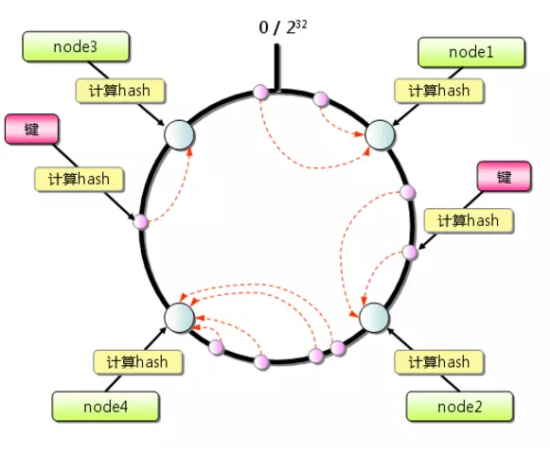
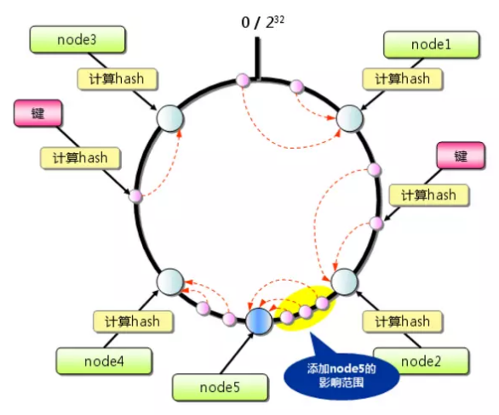
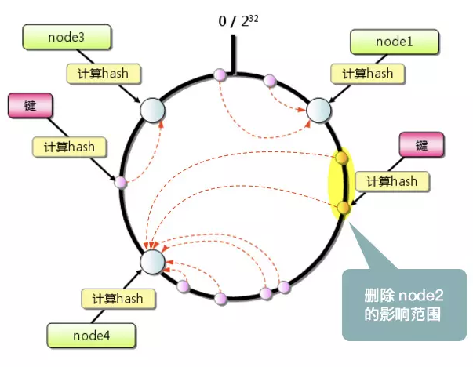
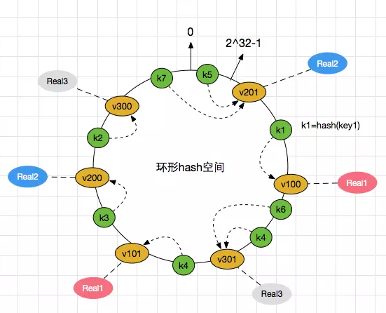
一致性Hash
意义1
引入虚拟节点解决雪崩
和数据倾斜问题

Slide 18
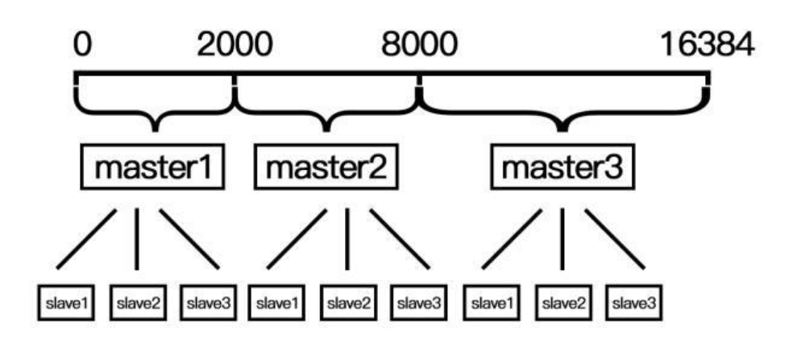
Hash Slot
意义1

Slide 19
Redis Cluster模式
c
c
集群
握手
集群
集群
Node1
Node2
Node1
Node2
握手
集群
Node3
意义1
c
集群
Node1
Node2
Node3
Node3
集群
节点构成集群过程

Slide 20
Redis Cluster模式
Node 1
Node 2
发送MEET消息
返回PONG消息
意义1
发送PING消息
节点握手过程

Slide 21
Redis Cluster模式
槽分配
CLUSTER ADDSLOTS 0 1 2 3 4 … 5000
CLUSTER ADDSLOTS 5001 5002 5003 5004 … 10000
CLUSTER ADDSLOTS 10001 10002 10003 10004 … 16383
客户端发送操作命令
集群上线
节点计算具体槽
否
判断槽是否属于本节点
返回Moved错误和具体槽所在节点,客户端转向正确节点并发送命令
是
执行命令

Slide 22
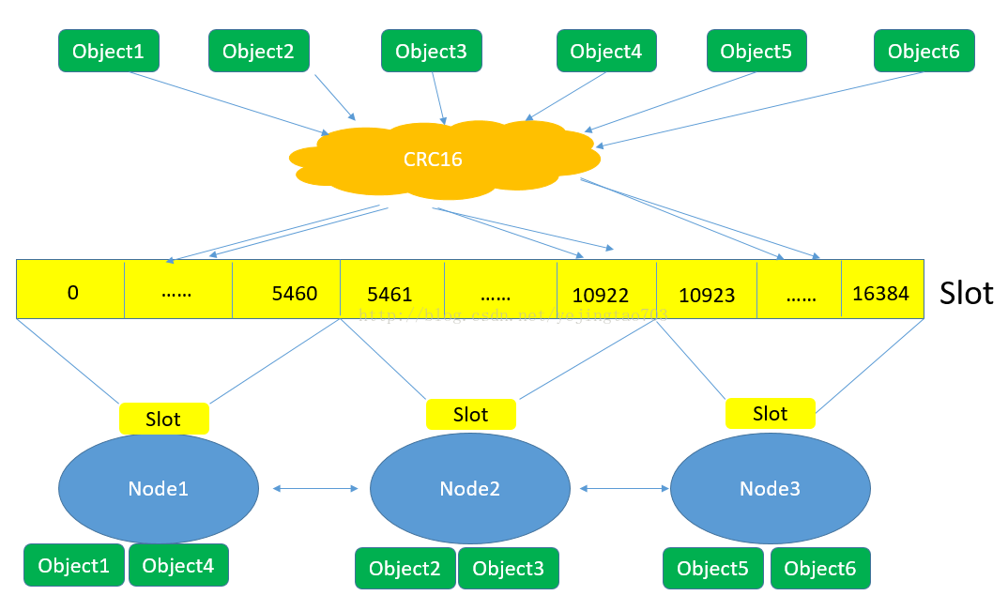
Redis Cluster模式
意义1
Key路由过程

Slide 23
美的支付Redis应用
版本：Redis 4.0.9
部署方式：哨兵模式一主两从三哨兵
RDB和AOF均禁用
应用场景：
1.缓存
2.对账集合运算
Q:关于后续使用和开发需要注意的事项有哪些？
意义1

Slide 24
感谢各位聆听！
Q&A
Notes:
模板来自于风云办公 www.ppt118.com

